Slide 1
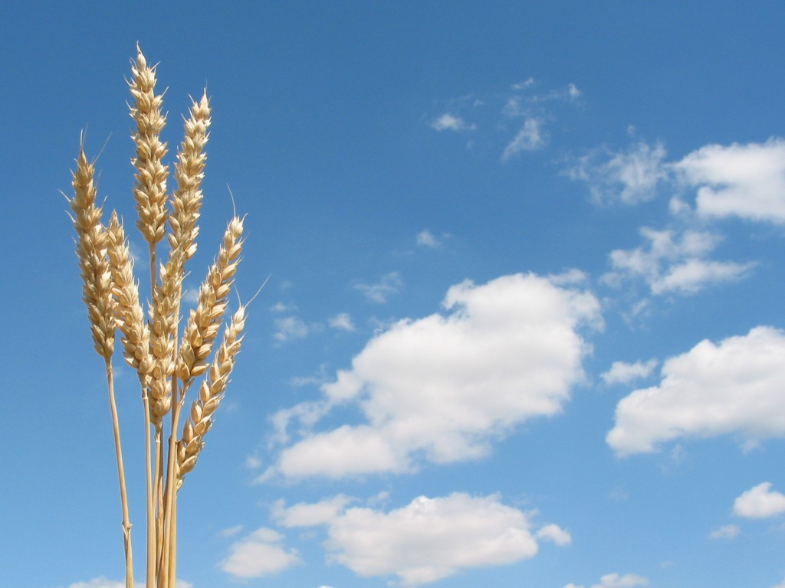
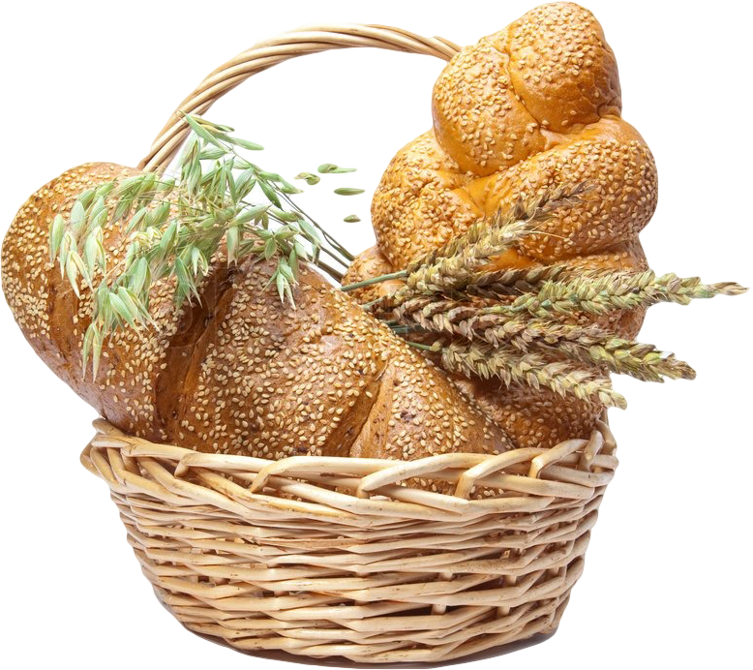
Социальный
детско-родительский проект
подготовительной (логопедической) к школе группы
«Вот он - хлебушко душистый…»
Автор проекта: Ляхова Ю.А.

Slide 2
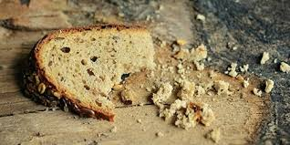
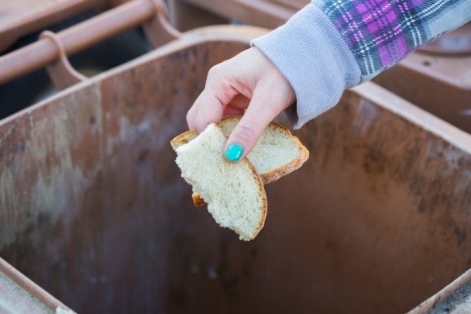
Актуальность проекта
Есть в мире ценности, которые никогда не утратят своего значения – это воздух, земля, вода, солнце и жизнь человека. В один ряд с этими словами нужно поставить и слово хлеб.
Современные дети перестали ценить хлеб как главный продукт питания.
Хлеб для них является обыденным продуктом, который можно купить в любом магазине или супермаркете. И порой отношение детей к хлебобулочным изделиям небрежное.
Хлеб – это символ жизни, здоровья, труда и благополучия.
Небрежное отношение к хлебу!!!

Slide 3
Вид, тип проекта | познавательно – исследовательский
Продолжительность проекта: | Краткосрочный (01.11. 2019 г. - 22.11.2019 г.)- 3 недели
Участники проекта: | дети подготовительной (логопедической) группы, воспитатели, родители, учитель - логопед.

Slide 4
Цель: формирование у детей представлений о ценности
хлеба.
задачи
расширить знания у детей о значении хлеба в жизни человека;
формировать представления о разнообразии хлебобулочных изделий
воспитывать бережное отношение к хлебу, чувство благодарности и уважения к людям сельскохозяйственного труда.
показать, каким трудом добывается хлеб для народа и каждого из нас;

Slide 5
Предварительная работа:
1) Сбор информации: о злаковых растениях, о сельскохозяйственной технике, о хлеборобах, о народных традициях;
2) Подбор демонстрационного материала: картинки, иллюстрации, видео материал, злаковые растения, крупы, мука из разных злаков, предметы быта;
3) Подбор литературного материала: пословицы, рассказы, сказки, притчи, стихи о хлебе.

Slide 6
Ожидаемые результаты
- понимание детьми ценности и пользы хлеба в жизни человека; - расширить представления о хлебобулочных изделиях, уметь их различать; - сформировать устойчивый интерес к сельскохозяйственному труду взрослых; - воспитание бережного отношения к хлебу, уважения к труду взрослых; - воспитание уважительного отношение к обычаям и традициям русской культуры; - развитие у детей познавательной активности, творческих способностей.

Slide 7
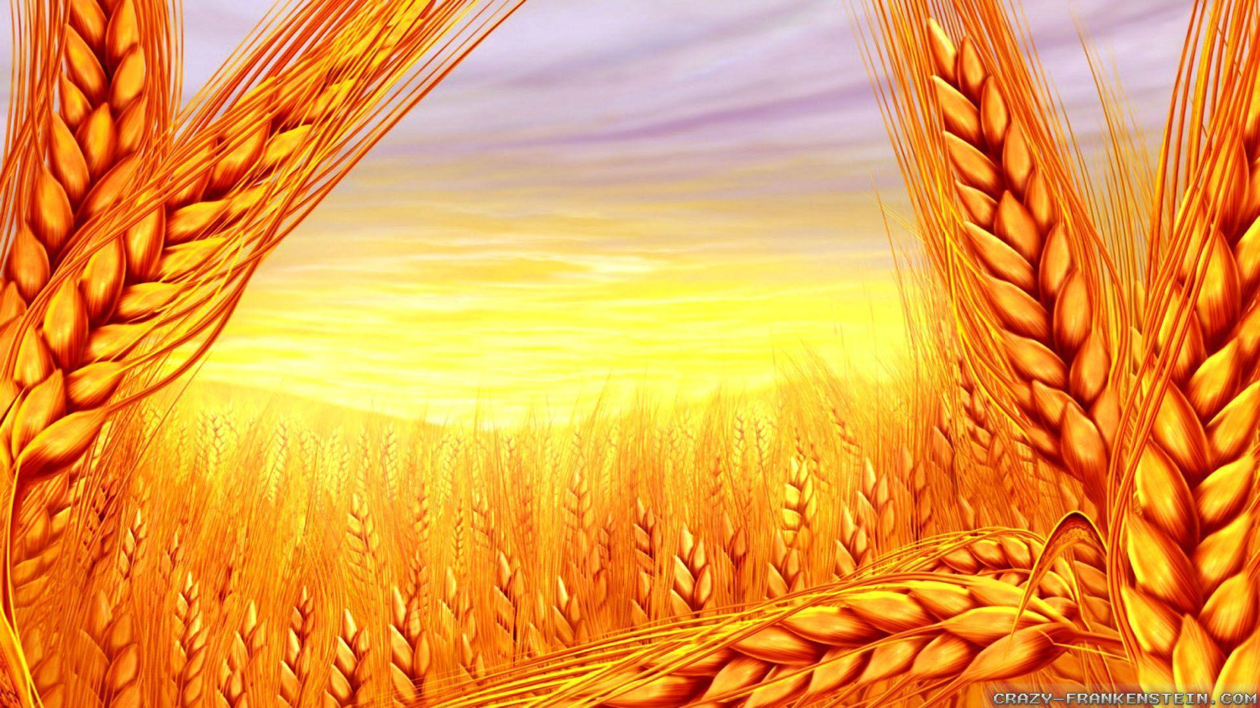
I этап – подготовительный
II этап – основной этап (практический)
III этап – заключительный
Этапы проекта

Slide 8
Социально - коммуникативное развитие | Моделирование ситуации «Если мы не будем работать на полях…» Свободное общение «Как получается мука» Дидактические игры «Сад - огород – поле», «Подбери словечко», «Кто выращивает хлеб», «Что сначала, что потом, «Что нужно для замешивания теста», «Что из какой муки испекли», «Кто больше назовет хлебобулочных изделий» Сюжетно-ролевая игра «Пекарня», «Булочная» Строительно- конструктивные игры «Пекарня» Беседа «Культура поведение за столом», «Бережное отношение к хлебу»
Познавательное развитие | Рассказ воспитателя с обсуждением «Откуда пришел хлеб», «Хлеб всему голова» Образовательная деятельность «От поля до стола» (процесс производства хлеба) Проблемная ситуация «Если не будет хлеба, то что?..» Экспериментирование «Отделяем зерна от плевел», «Превращаем зерна в муку» Конструирование из строительного материала «Сельскохозяйственные машины» Презентация с заучиванием стихотворений «Как колосок хлебом на стол пришел»
Речевое развитие | Интервьюирование «Зачем нужен хлеб» Образовательная деятельность «Хлеб» Беседа «Сельские профессии» Составление рассказов по картинкам «Жатва , «Рожь», «Уборка урожая» Подобрать загадки, пословицы и поговорки о хлебе Проговаривание чистоговорок о хлебе Чтение стихов Е Трутнева «Зерно, Т Коломиец «Праздник каравая» Чтение рассказов Э. Шим «Хлеб растет», Г. Алмазов «Горбушка», Ю. Крутогоров «Про булку белую и кашу пшенную» Чтение сказок «Нынешний хлеб», «Крылатый, мохнатый да масляный» Просмотр мультфильмов «Легкий хлеб», «История о том, как девочка наступила на хлеб»

Slide 9
Художественно-эстетическое развитие | Рассматривание Иллюстраций с зерновыми культурами Рисование «Хлебобулочные изделия» Лепка из соленого теста «Хлебобулочные изделия» Макет «Мини-музей хлеба» Аппликация «Пышки да ватрушки» Коллективная работа рисование с аппликацией «Хлебобулочные изделия» Оригами «Колосок» Практическая деятельность- Печем печенье Прослушивание песен о хлебе «Пеку, пеку », «Отличные, пшеничные»
Физическое развитие | Артикуляционная гимнастика «В гостях у колобка» Пальчиковая гимнастика «Зернышко», «Расти колосок» Физкультурная минутка «Каравай» Подвижная игра «Что мы делали не скажем, а что видели -покажем», «Пирожок», «Каравай»
Работа с родителями | - Составление алгоритма «Откуда к нам хлеб пришел», составление рассказов «Как раньше хлеб выращивали?». - Пополнение книжного уголка книгами о хлебе. -Домашнее задание :фото для стенгазеты «Юные пекари» - Чтение дома рассказов, стихов о хлеборобах, хлебе -конкурс на лучшую выпечку «Мамины руки не знают скуки»

Slide 10
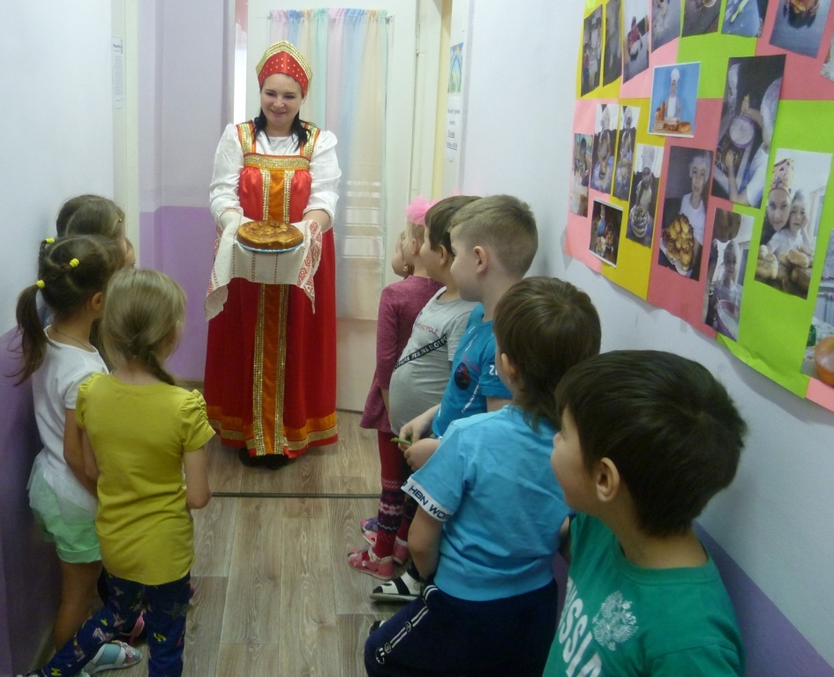
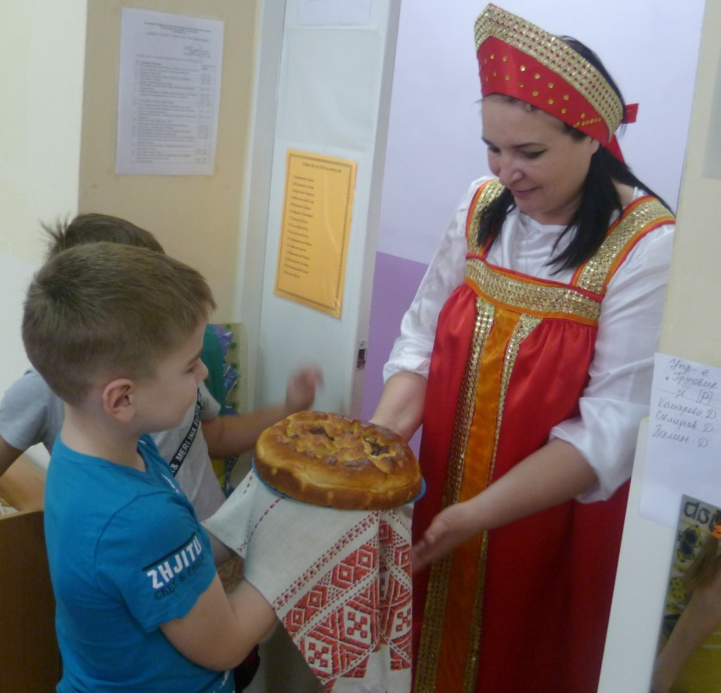
«Хлебом, солью мы встречаем -караваем привечаем»

Slide 11
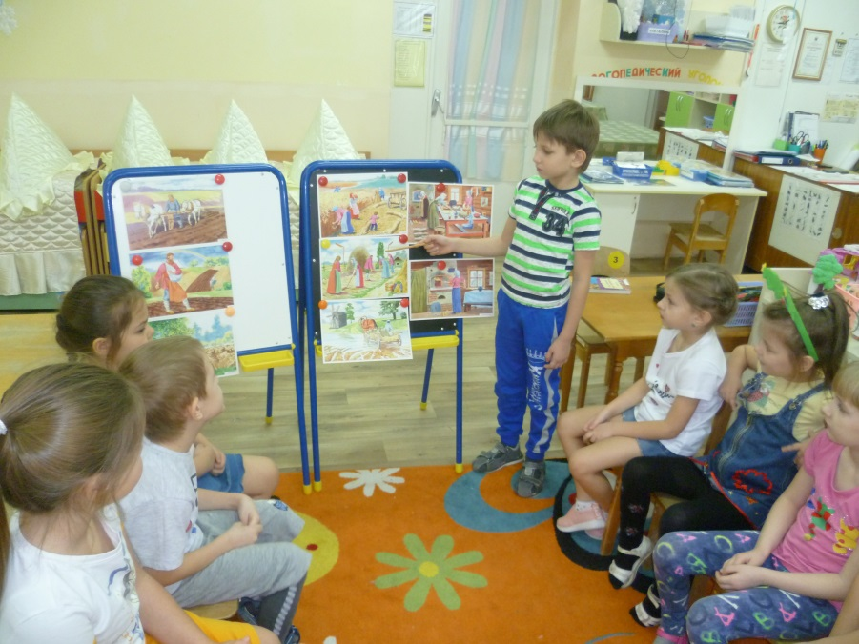
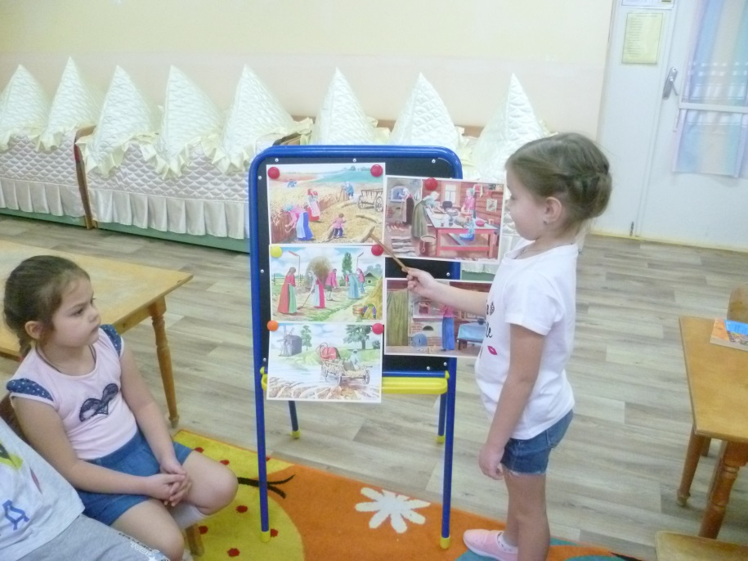
Беседы

Slide 12
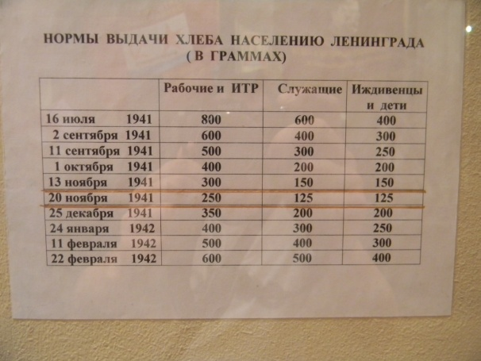
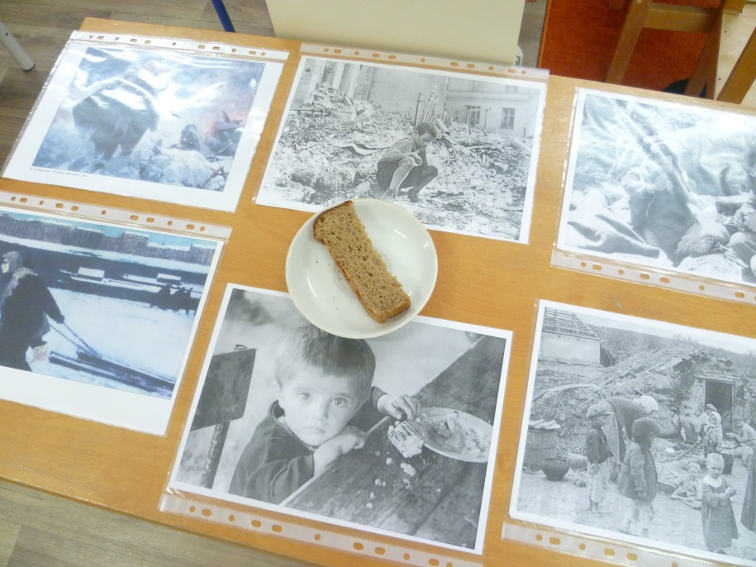
Беседы

Slide 13
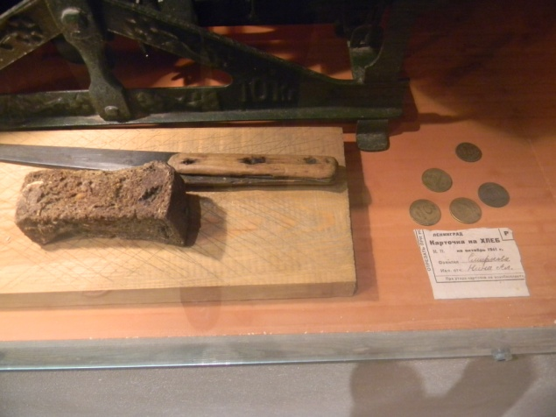
Беседы

Slide 14
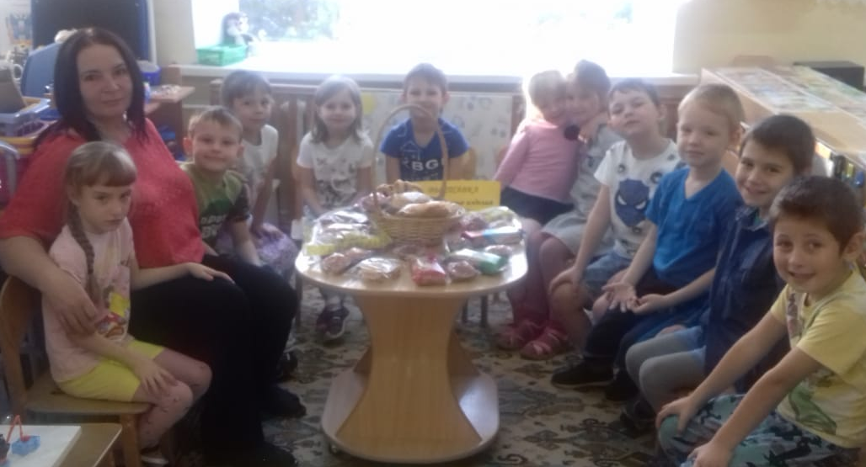
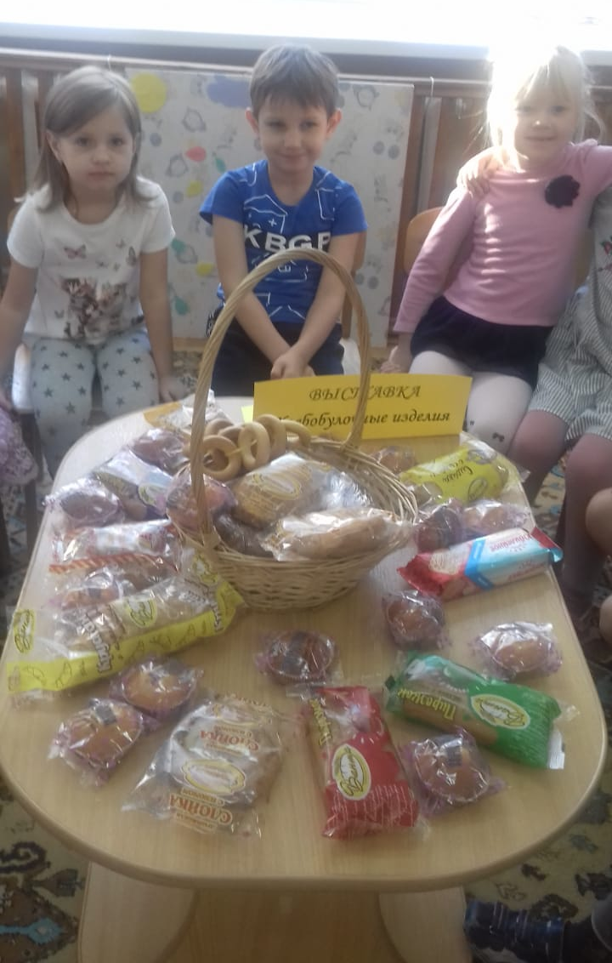
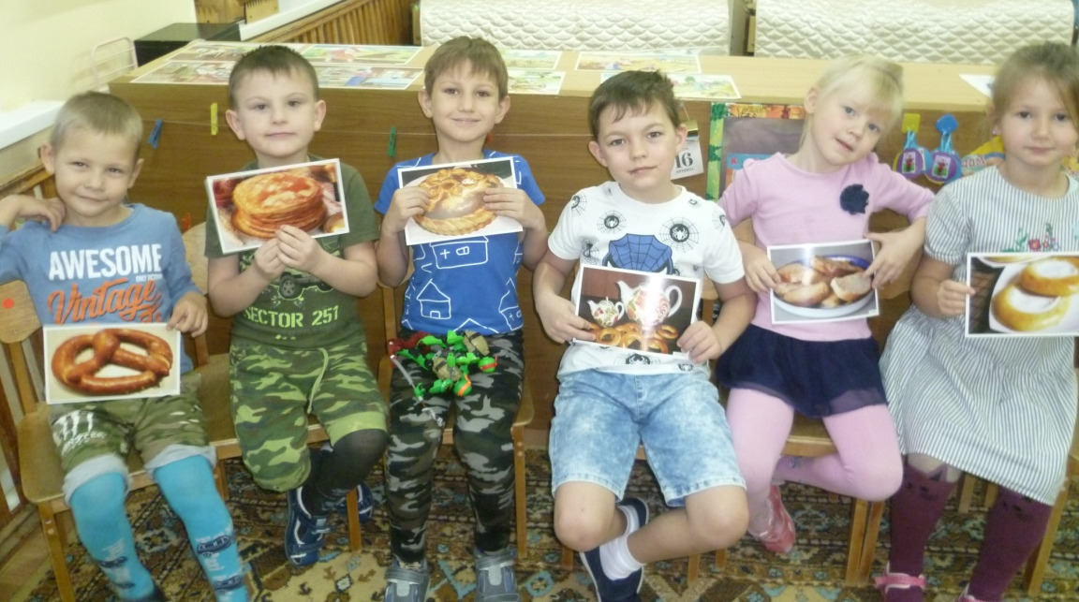
Выставка
хлебобулочных изделий

Slide 15
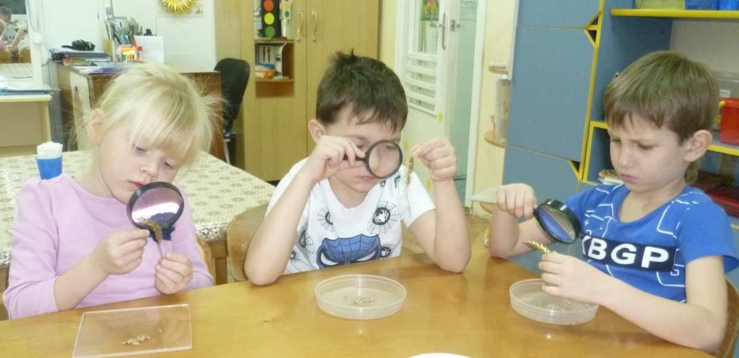
Экспериментирование

Slide 16
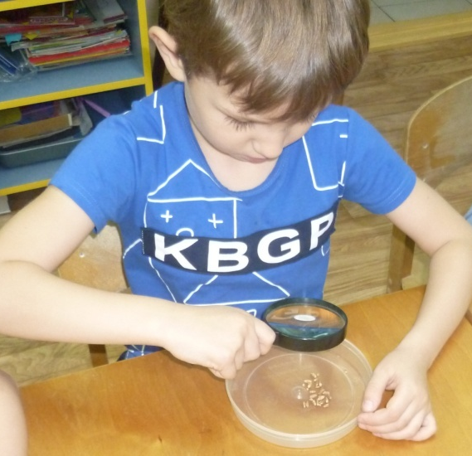
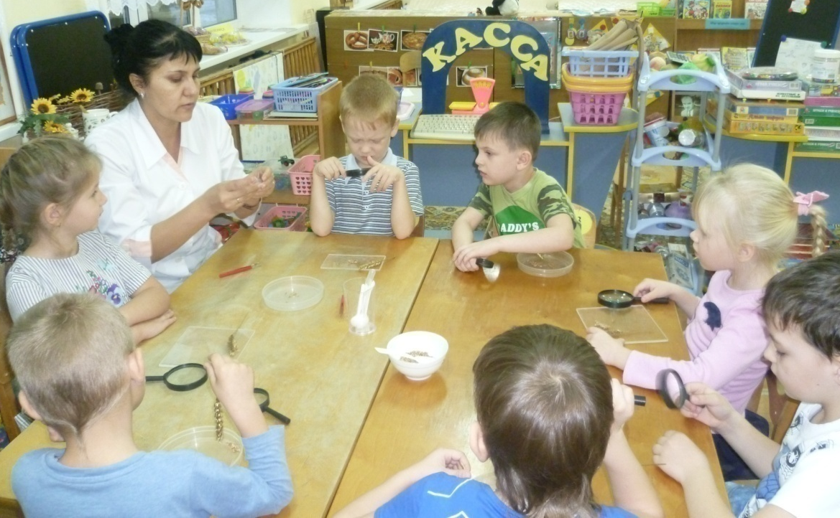

Slide 17
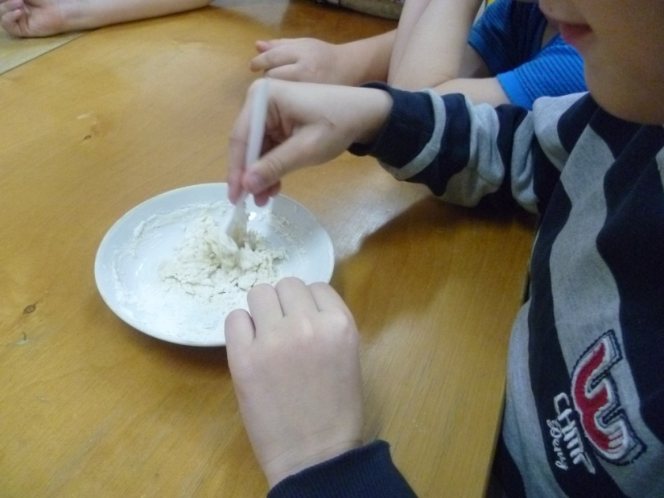
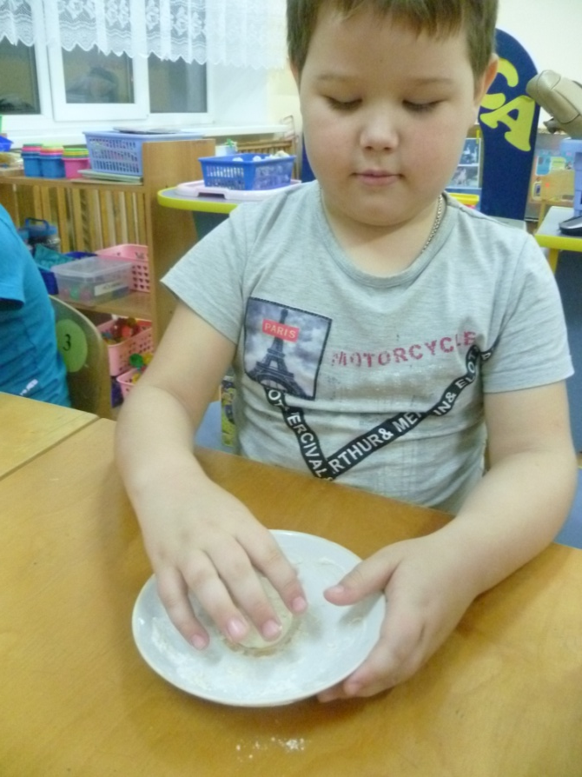
Экспериментирование

Slide 18
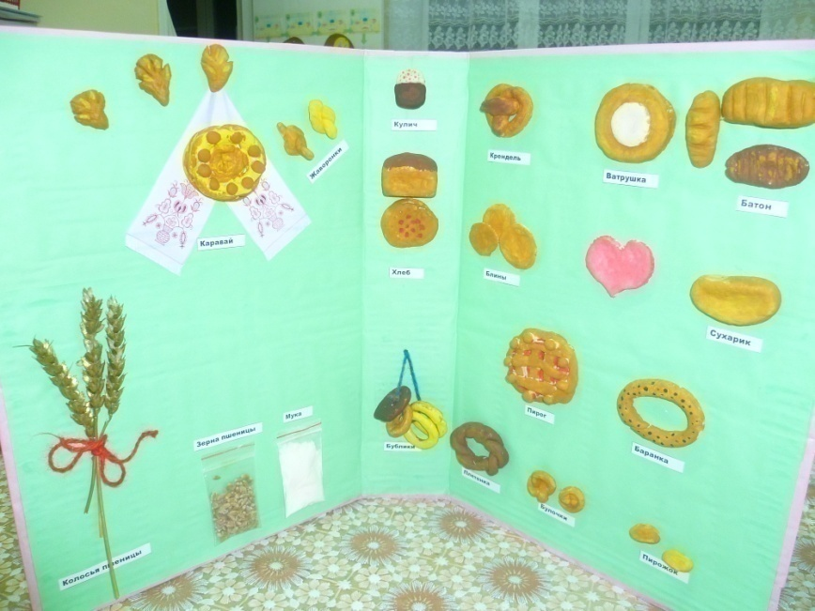
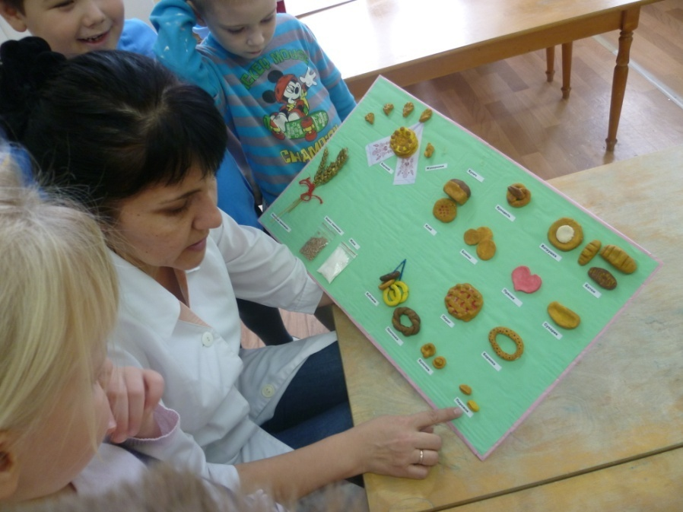
Мини-музей хлеба

Slide 19
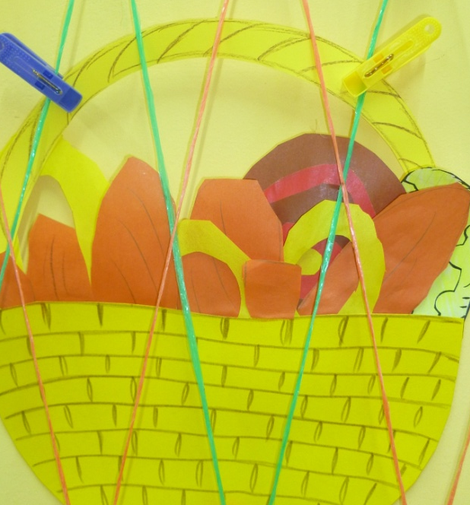
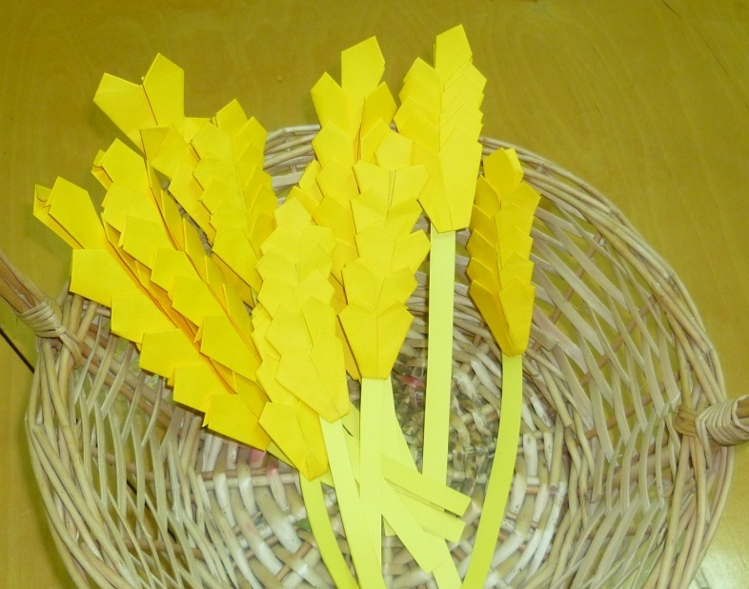
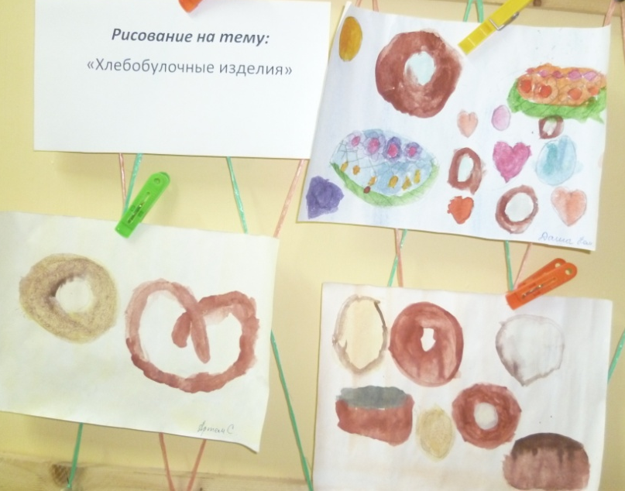
Продуктивная деятельность

Slide 20
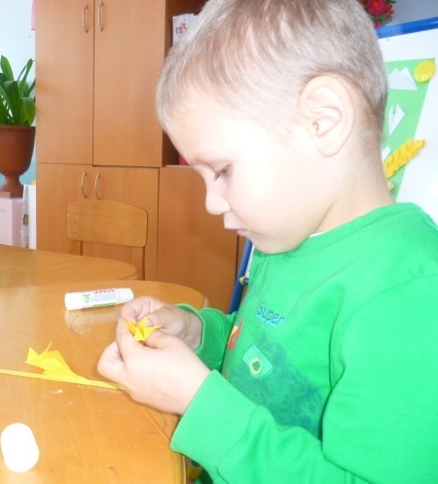
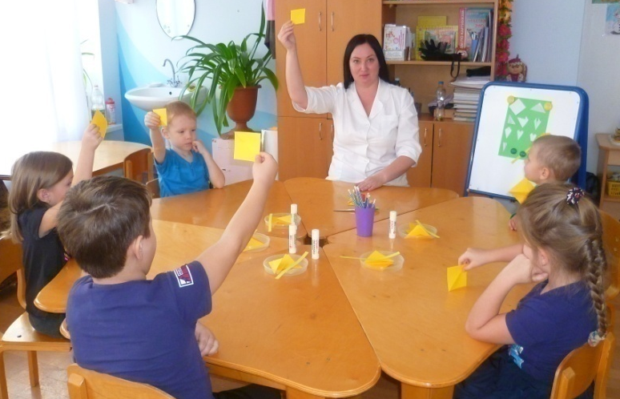
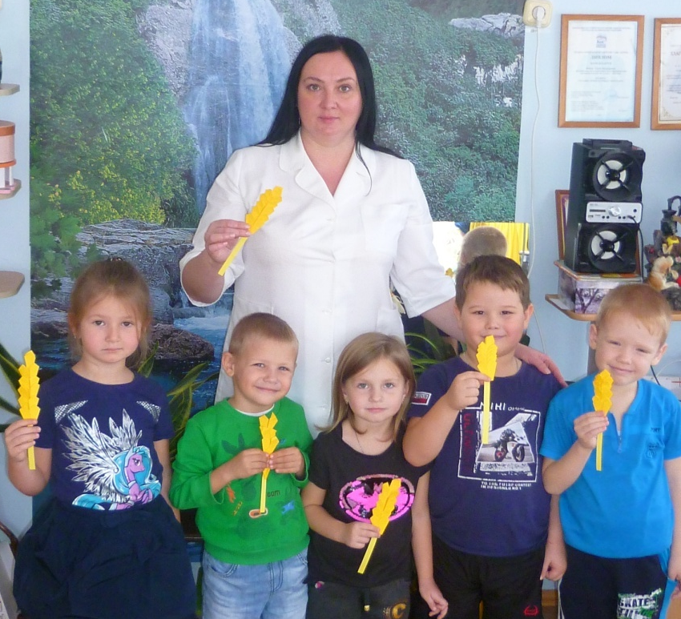
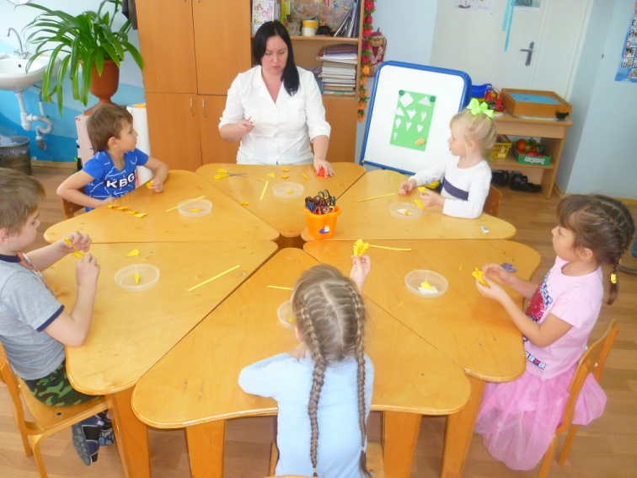
Оригами « Колосок»

Slide 21
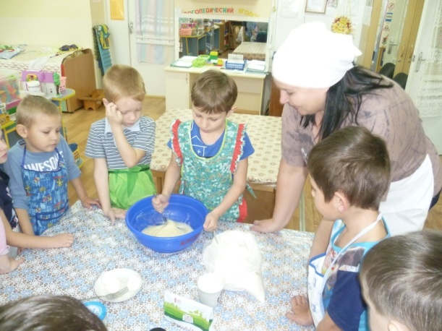
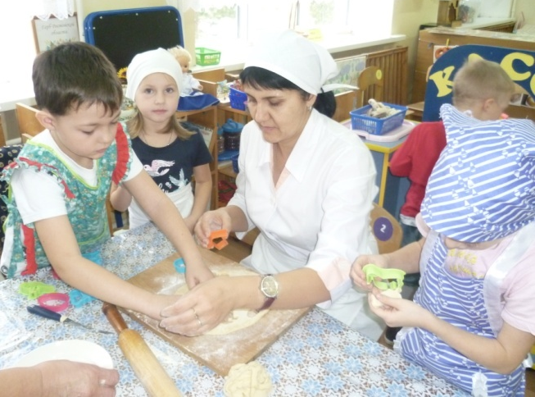
«Печем печенье»

Slide 22
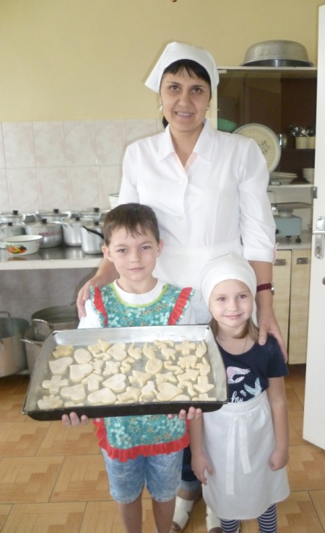
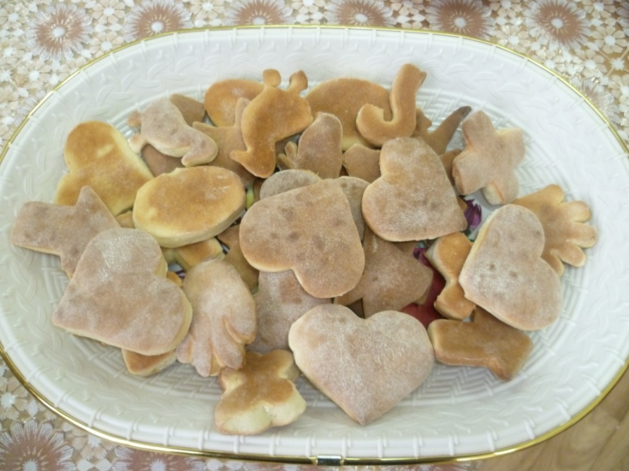

Slide 23
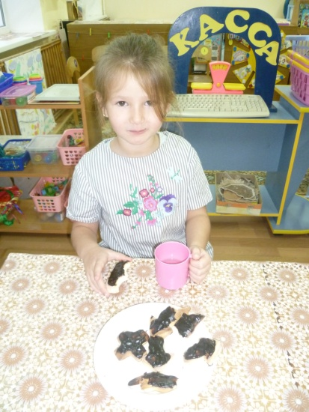
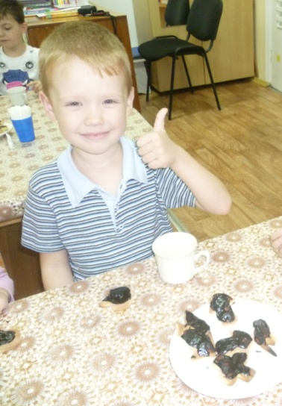

Slide 24
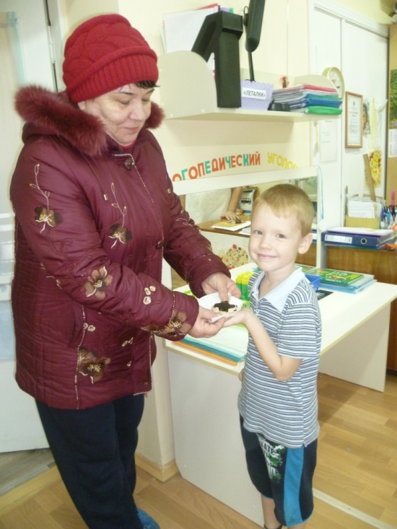
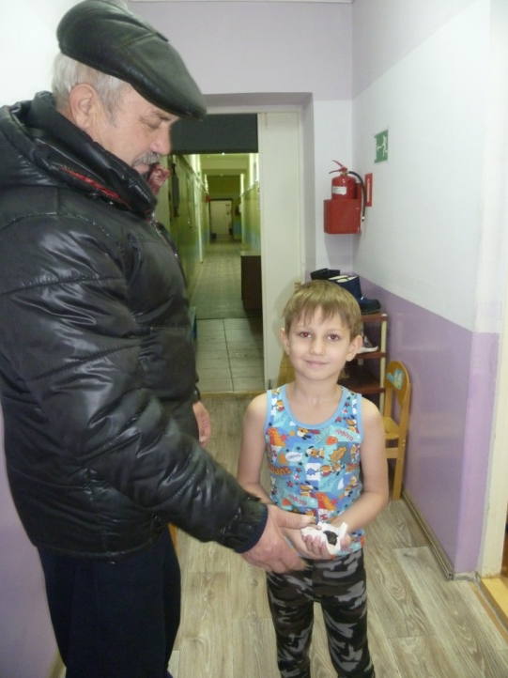
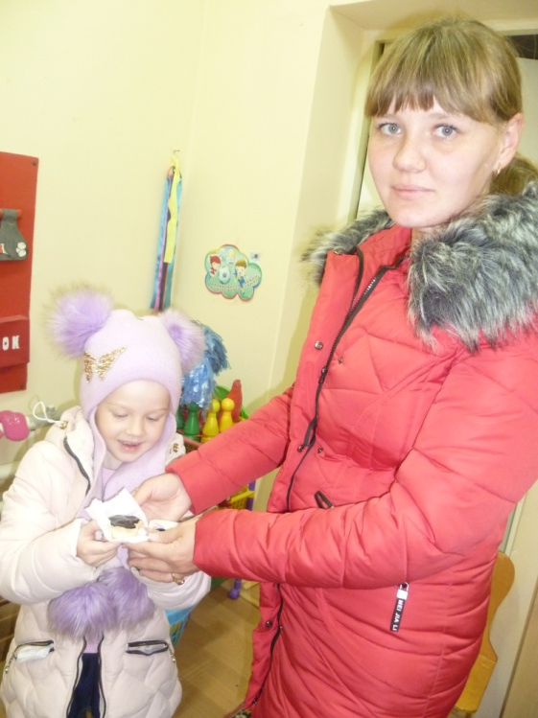

Slide 25
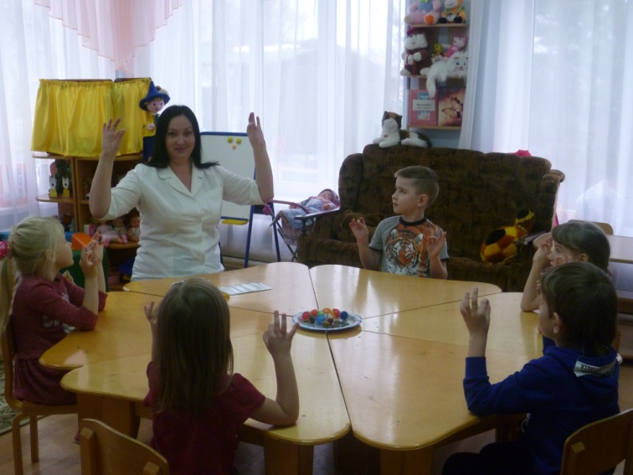
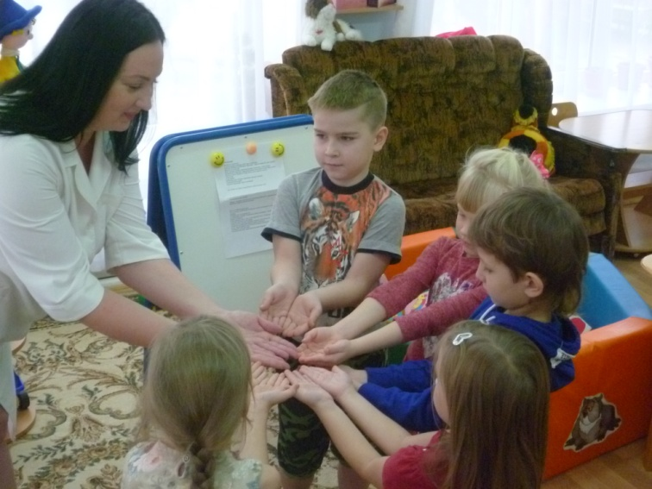
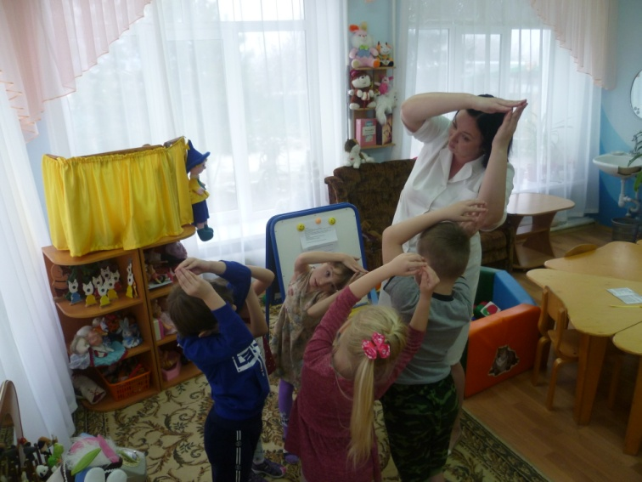
Пальчиковая гимнастика и логоритмика

Slide 26
Подвижные игры на прогулке

Slide 27
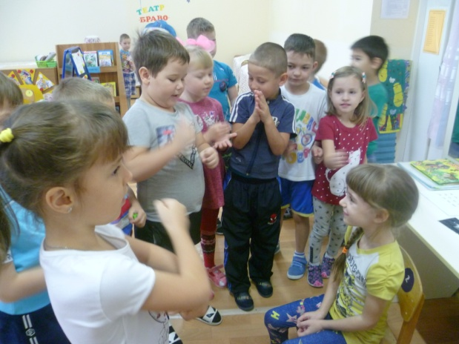
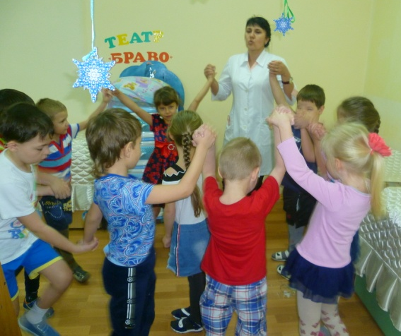
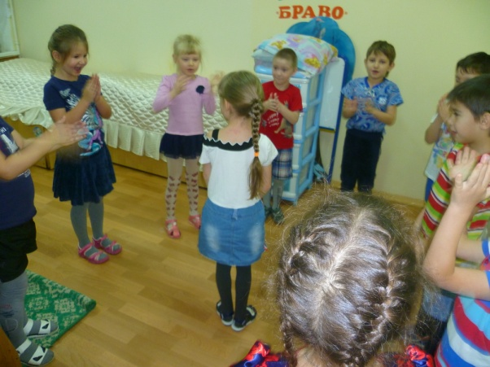
Игры малой подвижности в группе

Slide 28
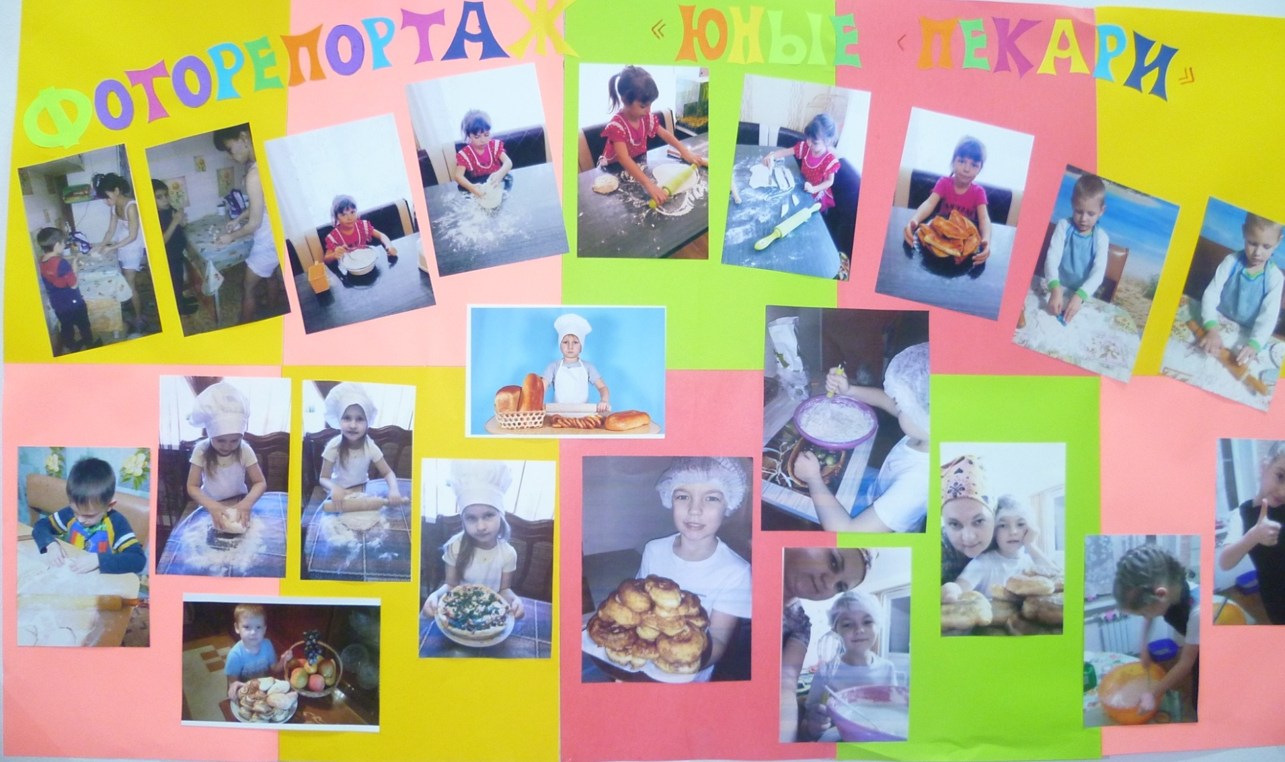
Задание выполнено на отлично!

Slide 29
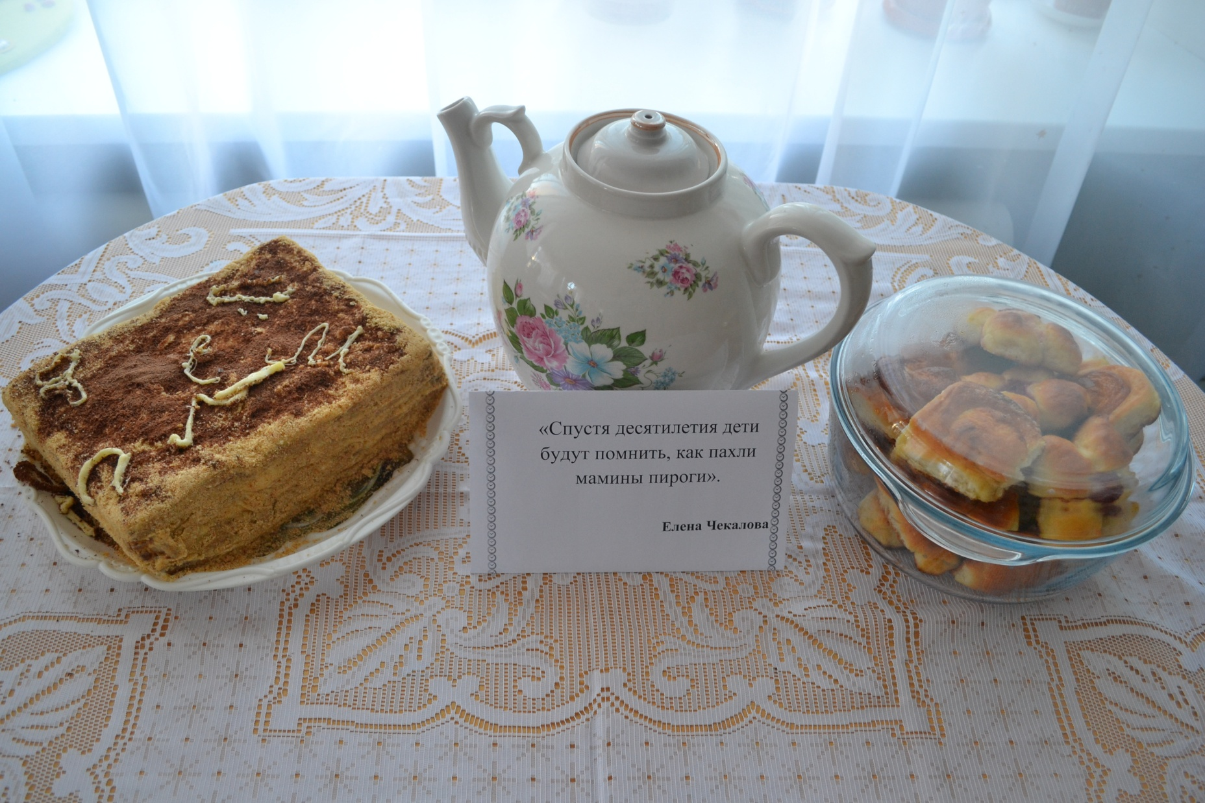
Конкурс «Мамины руки не знают скуки!»

Slide 30
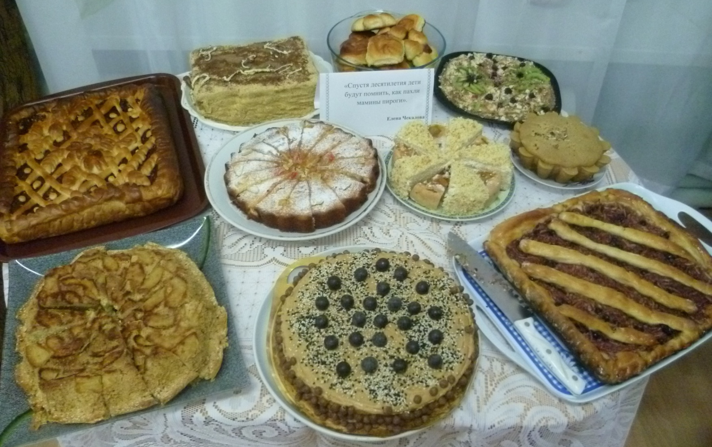
Конкурс
«Мамины руки не знают скуки!»

Slide 31
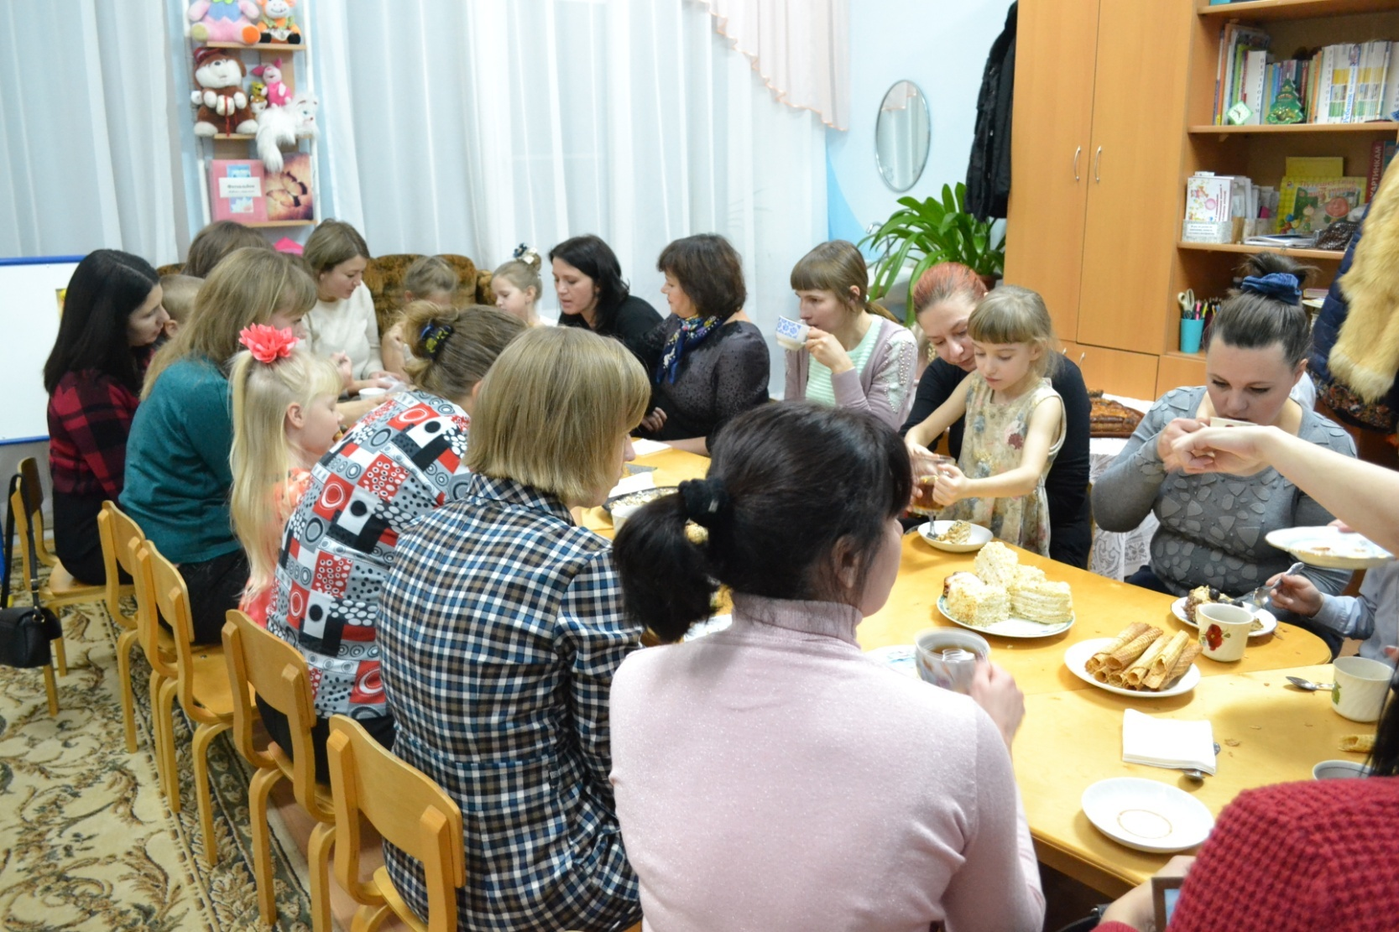
Дегустация и чаепитие
с «конкурсными продуктами»

Slide 32
Цель проекта достигнута:
1) Дети получили в игровой и занимательной форме новые для себя знания, уточнили и углубили представления о то, что хлеб является главным продуктом питания для человека и как важно его беречь.
2) Узнали откуда берётся хлеб и как его производят.
3) Появилось понимание о том как нелегко людям выращивать хлеб и уважение к труду сельскохозяйственных профессий.
4) Сформировались навыки исследовательской деятельности.
5) Развилась познавательная активность, самостоятельность, творчество.
Данный проект доступен для реализации дальнейших планов по воспитанию достойного поколения детей.

Slide 34
Благодарим за внимание!

